Slide 1
Паттерны проектирования
Выполнил студент группы ИВТ-22 Богодухов А.А.

Slide 2
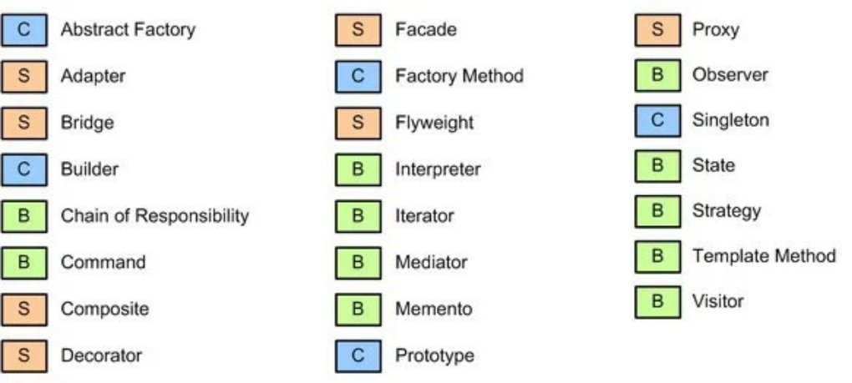
Что такое паттерны?
Паттерн проектирования - типовое решение часто встречающихся задач при создании программного обеспечения.

Slide 3
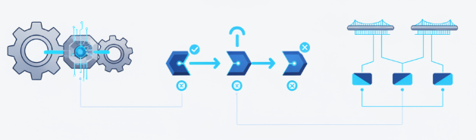
Виды паттернов
Адаптер (Adapter) － Структурный.
Цепочка обязанностей (Chain of Responsibility) － Поведенческий.
Мост (Bridge) － Структурный .

Slide 4
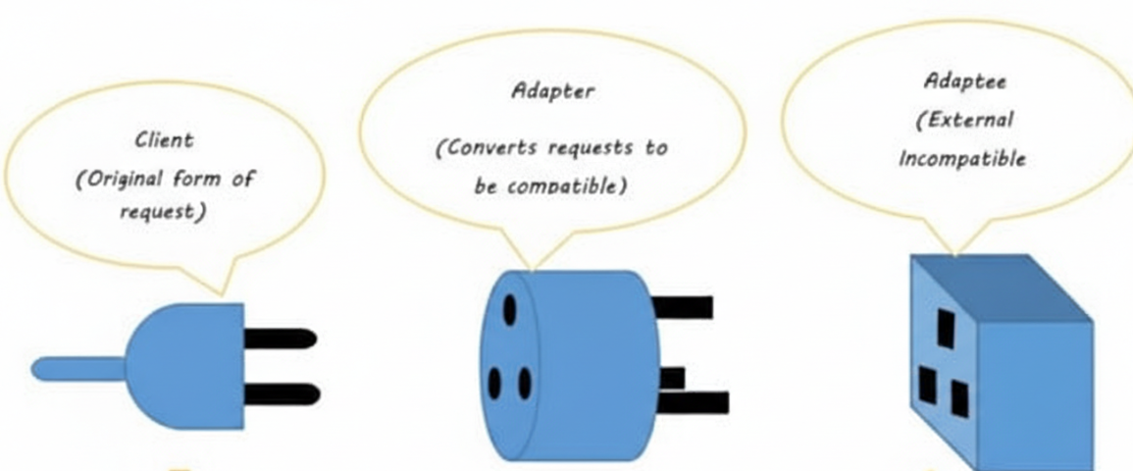
Что такое Адаптер?
Адаптер (Adapter) － это структурный паттерн проектирования, который позволяет объектам с несовместимыми интерфейсами работать вместе.
Ключевые роли:
Target －интерфейс, который ожидает клиентская часть кода.
Adaptee－существующий класс с несовместимым интерфейсом.
Adapter －класс-обертка, который транслирует вызовы из одного формата в другой.

Slide 5
Когда использовать?
Нужно использовать стороннюю библиотеку, но её интерфейс не совпадает с вашим кодом.
Нужно связать старый код с новым.
Нужно привести несколько разных классов к единому виду.

Slide 6
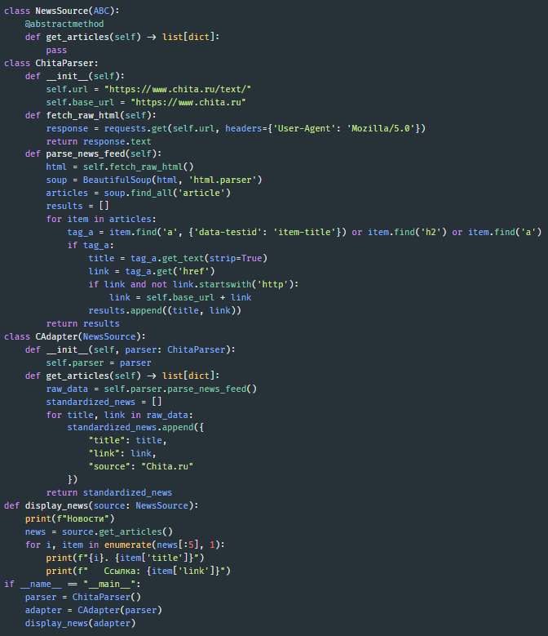
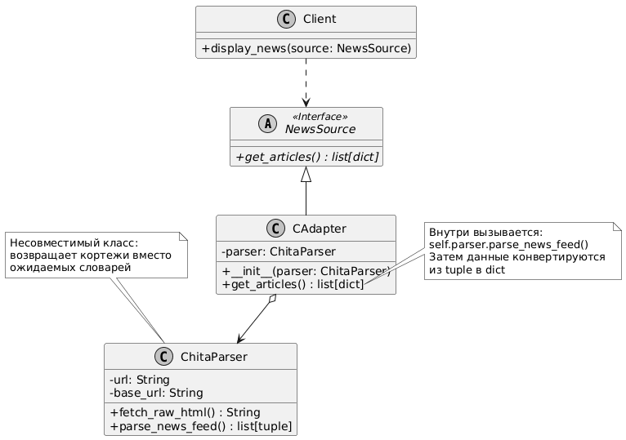
Реализация адаптера

Slide 7
Плюсы и минусы
Плюсы
Минусы
Принцип единственной ответственности. Код преобразования данных отделен от основной бизнес-логики.
Принцип открытости/закрытости. Можно добавлять новые адаптеры для новых библиотек, не ломая старый код.
Повторное использование. Позволяет интегрировать legacy-классы в современные системы.
Усложнение архитектуры. Введение дополнительных классов и интерфейсов может перегрузить простой код.
Избыточность. Если есть доступ к исходному коду класса, иногда проще изменить его напрямую, чем писать обертку.
Цепочки адаптеров. Риск создания запутанной системы, где адаптер вызывает другой адаптер.

Slide 8
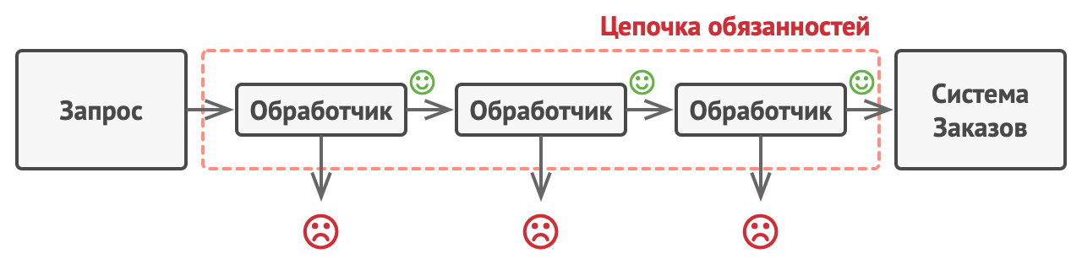
Что такое Цепочка обязанностей?
Это паттерн, который позволяет передавать запросы последовательно по цепочке обработчиков. Каждый последующий обработчик решает, может ли он обработать запрос сам или его нужно передать дальше по цепи.

Slide 9
Когда использовать?
Неизвестен точный обработчик: программа должна обрабатывать разные виды запросов несколькими способами, но заранее неизвестно, какой именно запрос придет и какой обработчик ему понадобится.
Важен порядок: необходимо, чтобы несколько обработчиков проверили запрос строго один за другим.
Динамическая смена: если набор обработчиков и их порядок должны меняться прямо во время работы программы.

Slide 10
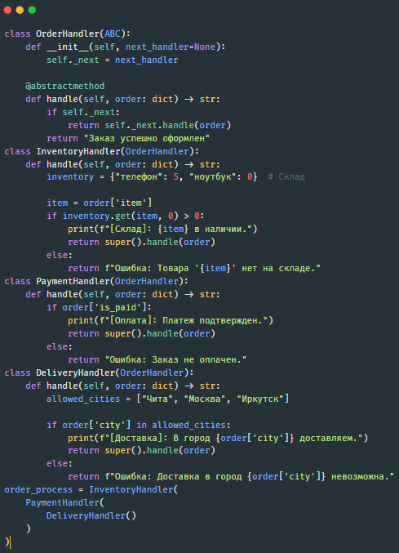
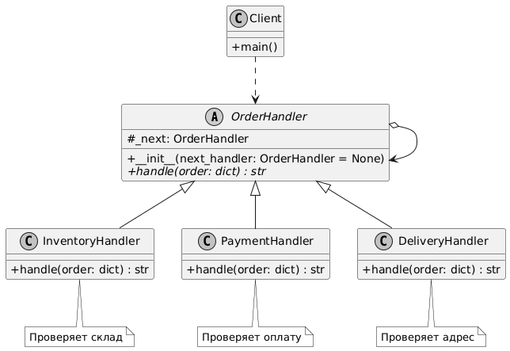
Реализация цепочки обязанностей

Slide 11
Плюсы и минусы
Плюсы
Минусы
Снижение связанности. Отправитель запроса не знает, кто именно из цепочки его обработает.
Принцип единственной ответственности. Можно разделить классы на те, что принимают решение, и те, что выполняют действие.
Гибкость. Можно добавлять новые звенья в цепочку, не меняя существующий код.
Запрос может остаться без ответа. Если ни один обработчик не справился, запрос просто упадет в конце цепи.
Сложность отладки. Труднее отследить путь запроса, если цепочка очень длинная или динамически меняется.
Влияние на производительность. Лишние проходы по цепи могут замедлить систему при очень большом количестве звеньев.

Slide 12
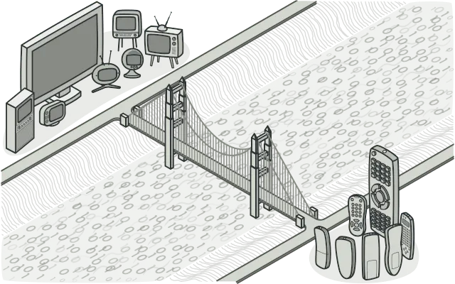
Что такое Мост?
Паттерн Мост разделяет один большой класс или набор тесно связанных классов на две отдельные иерархии － Абстракцию и Реализацию, которые могут развиваться независимо.

Slide 13
Когда использовать?
Нужно избежать огромного роста подклассов: Когда есть класс, который расширяется в двух разных направлениях.
Нужно менять реализацию во время выполнения.
Кросс-платформенная поддержка: Когда интерфейс программы должен быть одинаковым, а низкоуровневый код зависит от конкретной платформы.

Slide 14
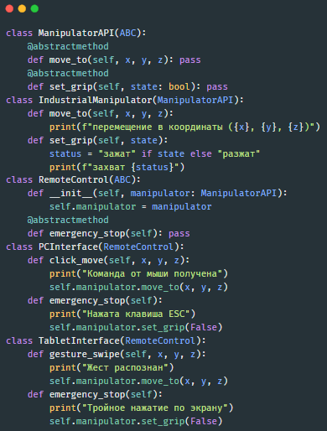
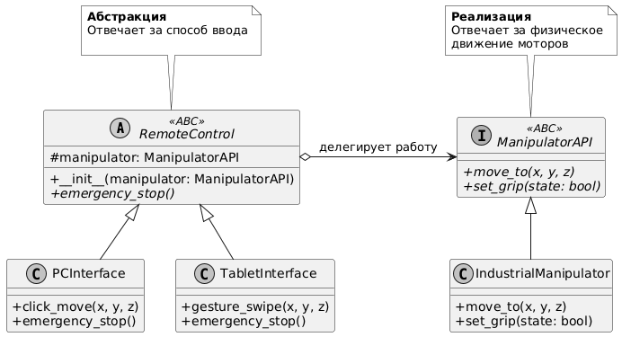
Реализация моста

Slide 15
Плюсы и минусы
Плюсы
Минусы
Независимость развития. Можно создавать новые виды пультов и новые виды устройств, не ломая код друг друга.
Скрытие реализации. Клиент работает только с высокоуровневым интерфейсом абстракции.
Соблюдение SOLID. Легко добавлять новые реализации, не меняя существующие классы.
Усложнение кода. Для простых задач паттерн вводит много лишних классов и интерфейсов.
Трудно понять. Иногда трудно сразу понять, где заканчивается ответственность абстракции и начинается реализация.

Slide 16
Вывод
Использование паттернов позволяет снизить связанность компонентов системы, обеспечивая их гибкое взаимодействие и независимое развитие каждой части кода. Что превращает жесткую архитектуру в масштабируемый конструктор, значительно упрощая поддержку и расширение программы при изменении требований или технологий.

